Slide 1
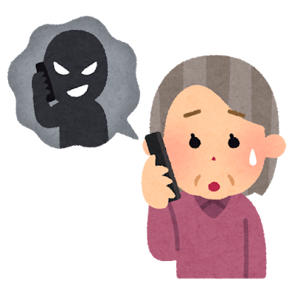
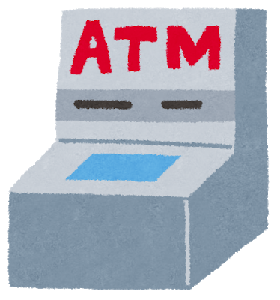
出ていけ！うそ電話サギ
原案：2016年度「消費者教育論」受講者
修正：上門千代
作成：鹿児島大学教育学部 石橋愛架
Notes:
スライドは改変し、ご自分の講座でご使用いただいて構いませんが、『作成：鹿児島大学教育学部 石橋愛架のスライドを許可を得て改変』などと明記してください。
あいさつと講座名確認「出ていけ！うそ電話サギ」

Slide 2
悪質業者お断りの歌
～「うさぎとかめ」のメロディで～ 作詞 中野直実
一 もしもし奥さん こんにちは
健康食品 送ります
頼んだ覚えは ありません
きっぱり はっきり 断ろう
二 もしもしご主人 こんにちは
年金 医療費 返します
いそいで ATMで 手続きを
しまった すっかり だまされた
三 もしもし みなさん こんにちは
あなたも 被害に あうかもよ
何か へんだと 思ったら
迷わず １８８（いやや） 押しましょう
Notes:
「悪質業者お断りの歌」を歌う
・2番目の歌詞について言及する

Slide 3
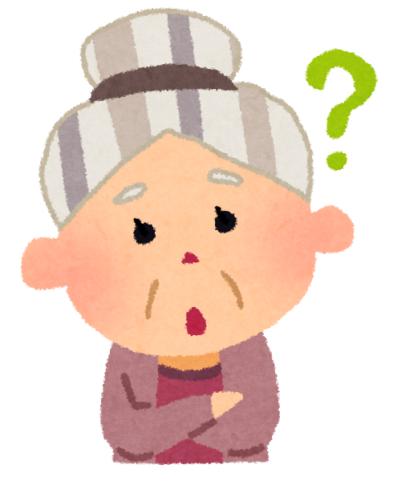
「自分は絶対にだまされない」と思う人はいますか？
Notes:
詐欺に対する意識を把握する
・「自分は絶対にだまされないと思うか？」

Slide 4
カルタのルール
①頭文字が同じものがあるので
読み札の内容に集中して絵札を取る
②お手付きは１回休み
③絵札を取るときは「ハイ！」と
大きな声を出す
Notes:
5人程度のグループをいくつか作り、カルタ大会をする
・ルールを説明する
※さりげなく、年長者のほうにカルタの絵札を向けて並べる
※カルタ大会の間に、グループごとの写真を撮影する
パソコンで、まとめのプリントに撮影した写真を挿入し、モバイルプリンターで人数分、印刷しておく

Slide 5
寸劇 「還付金サギに気を付けよう」 【登場人物】 80歳の高齢者Aさん 市役所職員をかたったサギ師B
Notes:
手口を知ることで、予防していくことを伝える

Slide 6
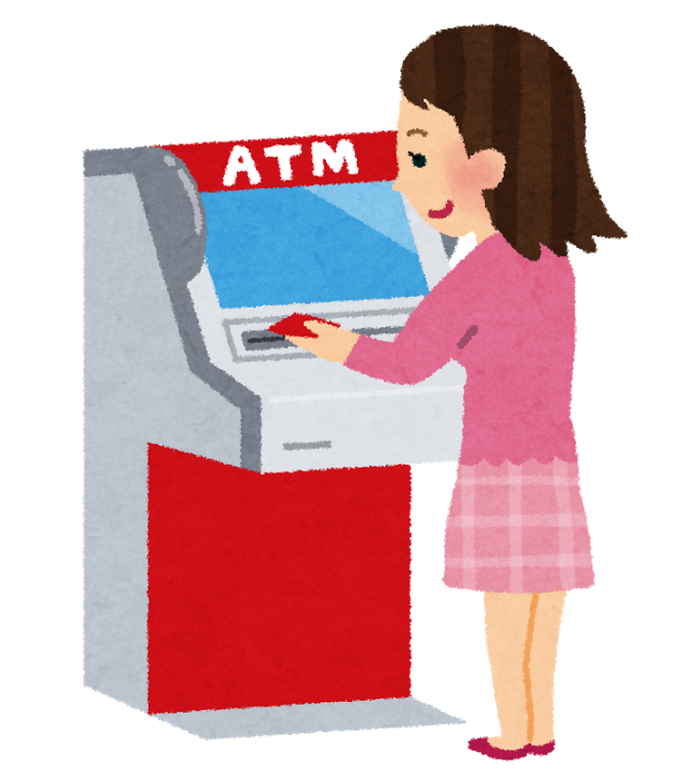
ATMとは
Notes:
ATMの認知度と使用度を把握し、ATMについて説明する
・「ATMを知っているか？」「使ったことがあるか？」
・通帳やキャッシュカードを使って自分の口座に現金を預け入れたり、自分の口座から現金を引き出したりすることができる
・他人の口座へ振り込みもできる
・銀行や郵便局、コンビニに設置されている
ATMを使った典型的なうそ電話サギの手口を寸劇で紹介することを伝える

Slide 7
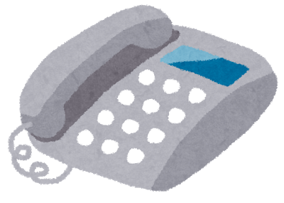
Notes:
（ナレーター）
今日は、金曜日の午後2：00です
Aさんが自宅でくつろいでいますよ
（詐欺師）※高齢者役は、適当に相槌を打って応じること
プルルルルル
もしもし、わたくし、鹿児島市役所のBと申します
実は、A様に返還すべき医療費が、5年分、20万円たまっておりました
こちらの不注意で、医療費の返還が遅くなってしまい、まことに申し訳ございません
返還の手続きができる期日は本日までなので、急がなければ、A様にお金を返還できなくなります
返還の手続きは、期日が迫っている関係で、お近くのコンビニのATMで行わなければなりません
今すぐに、キャッシュカードと携帯電話を持って、お近くのコンビニのATMに行ってください
ATMの前に着いたら、私に電話をかけてください

Slide 8
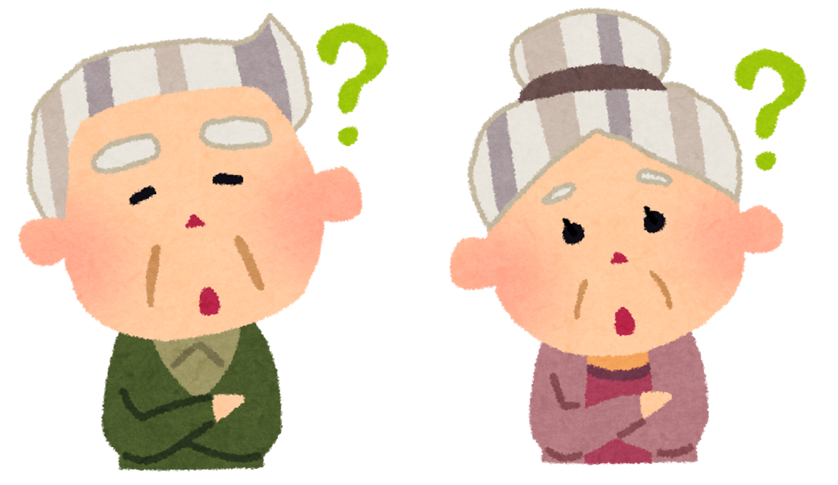
なぜAさんはコンビニの
ATMに行くように言われたの
でしょうか？
Notes:
（ナレーター）
なぜ銀行ではなくコンビニかを問いかけるとともに、銀行は行員がうそ電話サギに警戒して声掛けをしてくれるが、コンビニの店員は声掛けをしないことが多いので、だましやすいという理由を説明する

Slide 9
※ 電話をかけてください
Notes:
（詐欺師）
もしもし。A様ですね
では、市役所から、A様に20万円をお振込みさせていただきますので、キャッシュカードをATMに入れてください

Slide 10
３
Notes:
（詐欺師）
では、お振込みというボタンを押してください
市役所の口座の登録手続きが必要ですので、これから言う金融機関名と口座番号を押してくださいね
○○銀行の123456です

Slide 11
２００,０００
Notes:
（詐欺師）
お振込みの画面が出ましたら、20万円と押してください

Slide 12
Notes:
（詐欺師）
これで市役所からA様に、還付金の20万円が振り込まれましたから、ご安心ください
お手続きいただき、ありがとうございました

Slide 13
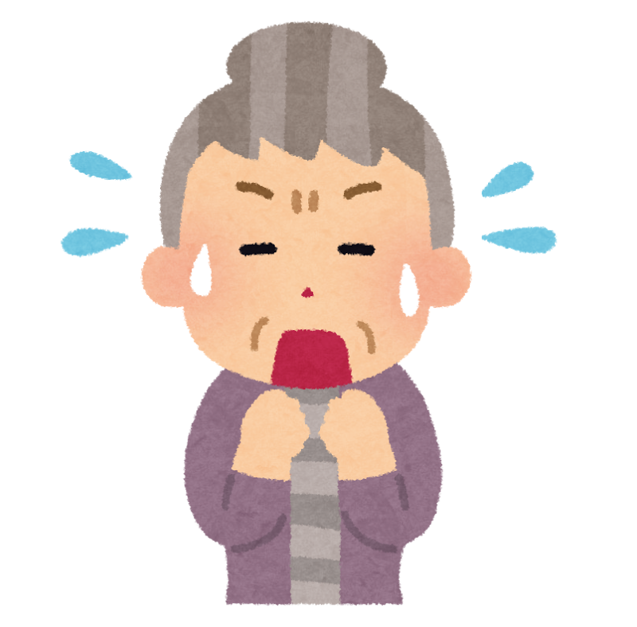
Notes:
（高齢者）
だまされたことに気づく演技

Slide 14
還付金サギとは
市役所の職員などを装い、
医療費や年金を返還しますと言い、
ATMでお金を振り込ませるサギ
Notes:
（ナレーター）
このように、市役所の職員などを装い、医療費などを返還しますと電話で伝え、ATMで手続きをさせて、お金を振り込ませる詐欺のことを「還付金詐欺」といいます
これは、近年増えつつある振り込め詐欺の手口の一つとなっています
お金が還付されるものと思い込んで操作をしてしまい、本人が気づかずに犯人の口座にお金を振り込んでしまっているのです

Slide 15
自分がだまされたら どんな気持ちになりますか？
Notes:
被害にあったら、どんな気持ちになるか？
寸劇を活用して詐欺被害者の気持ちをグループで話し合ってもらう

Slide 16
悪いのは誰でしょう？
１ だまされる人
サギ師が
１００％悪い！！
２ サギ師
３ どちらも
Notes:
誰が一番悪いのかを問いかける
・詐欺師が100％悪いことを強調する

Slide 17
自分がだまされたら 誰に、どこに相談しますか？
Notes:
自分だったらどこに、誰に相談するかをグループで話し合ってもらう
寸劇を活用する
「だまされてしまった後に本当に家族に相談できるか？」

Slide 18
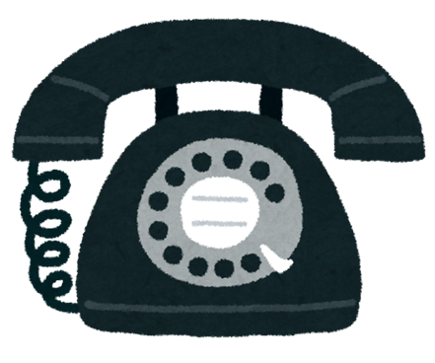
♯９１１０とは
警察相談専用ダイヤル
警察の相談窓口につながる
24時間受付している
Notes:
だまされてしまったり、だまされそうになったりしたときの相談窓口の紹介
＃９１１０の紹介

Slide 19
Notes:
電話を模した紙をグループに1枚ずつ配り、＃９１１０を押してもらう

Slide 20
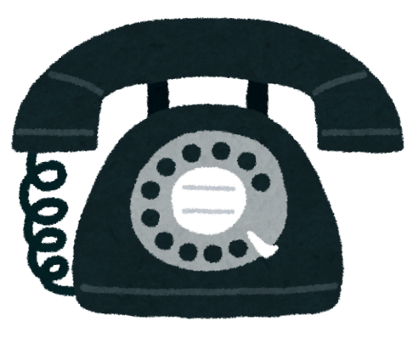
１８８（いやや）とは
消費者ホットライン
近くの消費生活センターに
つながる
「いやや泣き寝入り」で覚える
日中のみ受け付け
Notes:
188の紹介

Slide 21
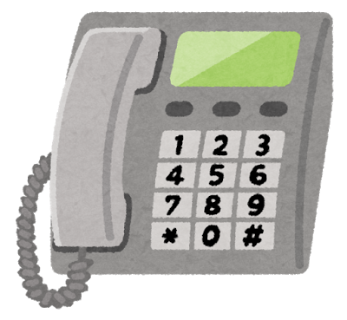
Notes:
グループに1人ずついるサポーターの電話をスピーカーフォンにして、実際に188に電話をかけてみる
※音声の途中で切ること

Slide 22
なぜ相談するのでしょうか？
①サギ師をつかまえるため
② 自分の身を守るため
③ 他の人の被害を防止するため
Notes:
なぜ相談する必要があるのかを説明する

Slide 23
どうしてAさんはだまされてしまったのでしょうか？
本人に聞いてみましょう！
Notes:
だまされないためにはどうすればよいか考えることを伝え
寸劇でだまされたAさんに、どうしてだまされてしまったかを聞く
（高齢者Aさん）
・欲に目がくらんだ
・今日までと言われて焦った
・いつもATMを使って年金を引き出していたけれど、ATMで振込をしたことがなかったので、よくわからなかった
・自分は年金暮らしだし、お金がないから大丈夫だと思っていた
・自分は絶対だまされないという自信があった

Slide 24
2016年11月末現在の鹿児島県における被害者数
被害額 | 被害人数
～１０万円未満 | ５人
１０～５０万円未満 | ８人
５０～１００万円未満 | ６人
１００万円以上 | ２０人
データは鹿児島県警察より提供
Notes:
少額の詐欺もあり、他人事ではないという意識を高める
・Aさんの発言を利用する
・詐欺被害額が１～１０万円の被害者数、被害額などを説明する

Slide 25
鹿児島県内で２０１５年に サギにあった人の意識の割合
４３
データは鹿児島県警察より提供
Notes:
誰でもだまされる可能性があることを伝える
・Aさんの発言を利用する
・だまされないと思ってだまされた人のデータを表示する

Slide 26
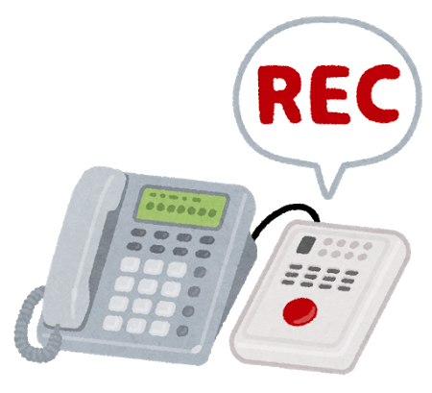
うそ電話げきたい装置とは
電話をかけた人（サギ師）に
警告のアナウンスが流れます！
被害はゼロ！無料で貸し出し！
Notes:
うそ電話サギ撃退装置について説明する
・警察が無料で貸し出していることを伝えるとともに、申込先が記載してある紙を配布する

Slide 27
だまされないためには
どうしたらよかったでしょうか？
Notes:
だまされないためにはどうすればよいかをグループで話し合ってもらう
・自分が普段行っている対策などについて話すように促す

Slide 28
だまされないためには？
①サギ師の手口を知る
②知ったことを人に伝える
③家族と日頃から連絡を取る
Notes:
だまされないために重要なことについて、説明する

Slide 29
「自分は絶対にだまされない」と思う人はいますか？
Notes:
再度、詐欺に対する意識を把握する
・「自分は絶対にだまされないと思うか？」

Slide 30
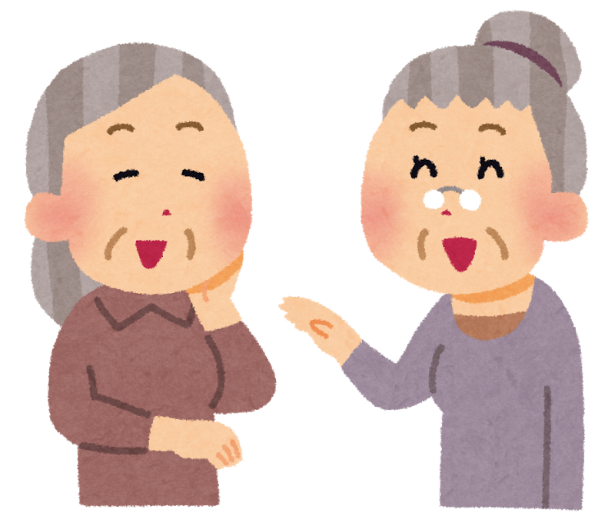
まとめ
Notes:
まとめ
・まとめのプリントを配り、プリントに沿って学んだことをまとめる
・音読する
・誰に伝えるかをまとめの紙に書いてもらう

Slide 31
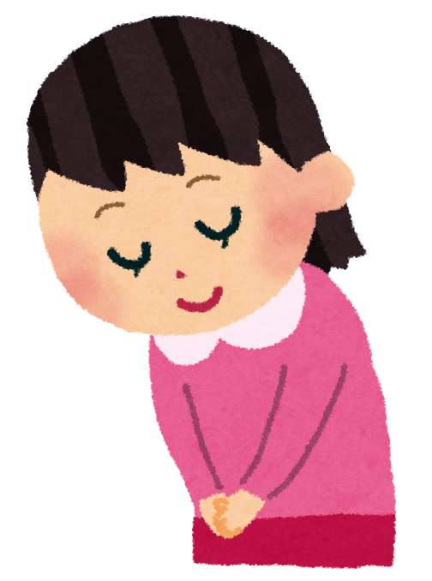
ありがとうございました
Notes:
ありがとうございました

